Slide 1
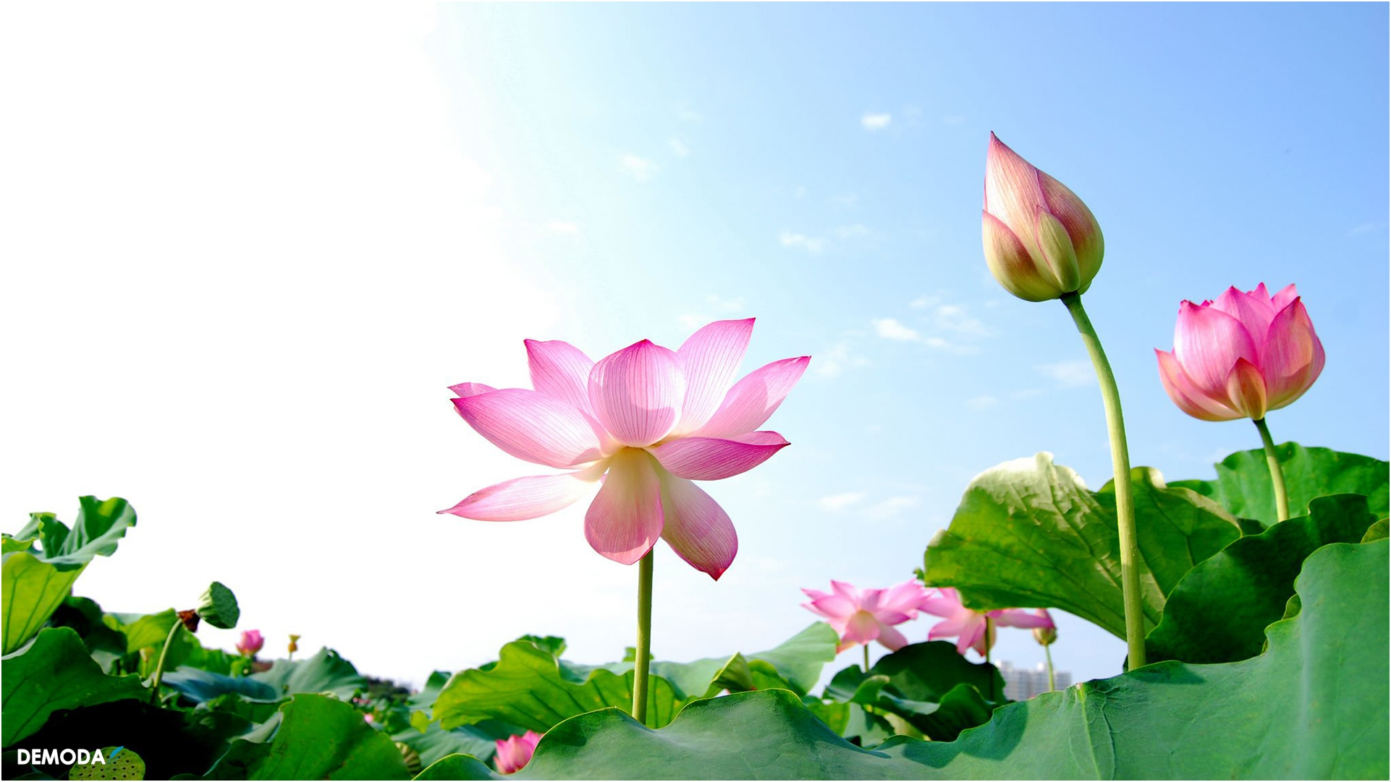
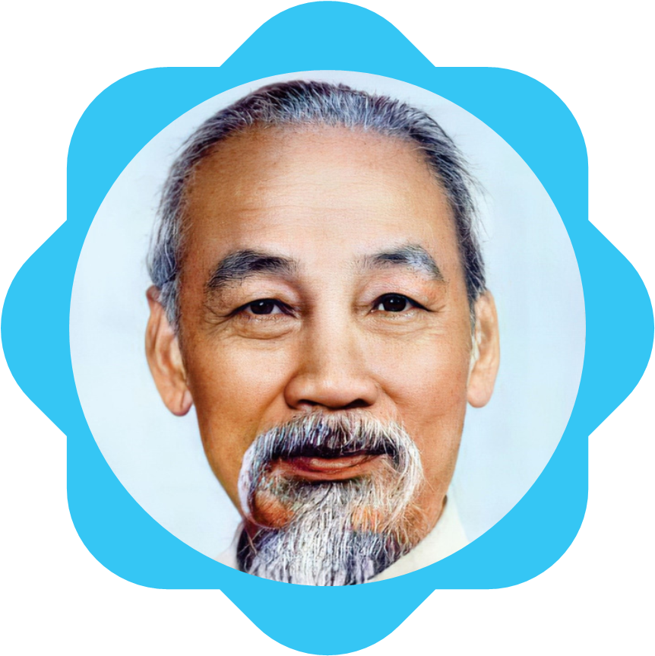

Slide 2
- Bài hát: “Bác Hồ một tình yêu bao la”.- Nhạc sĩ Thuận Yến
H: Các em hãy chia sẻ những cảm xúc, suy nghĩ của mình khi nghe ca khúc ?

Slide 3
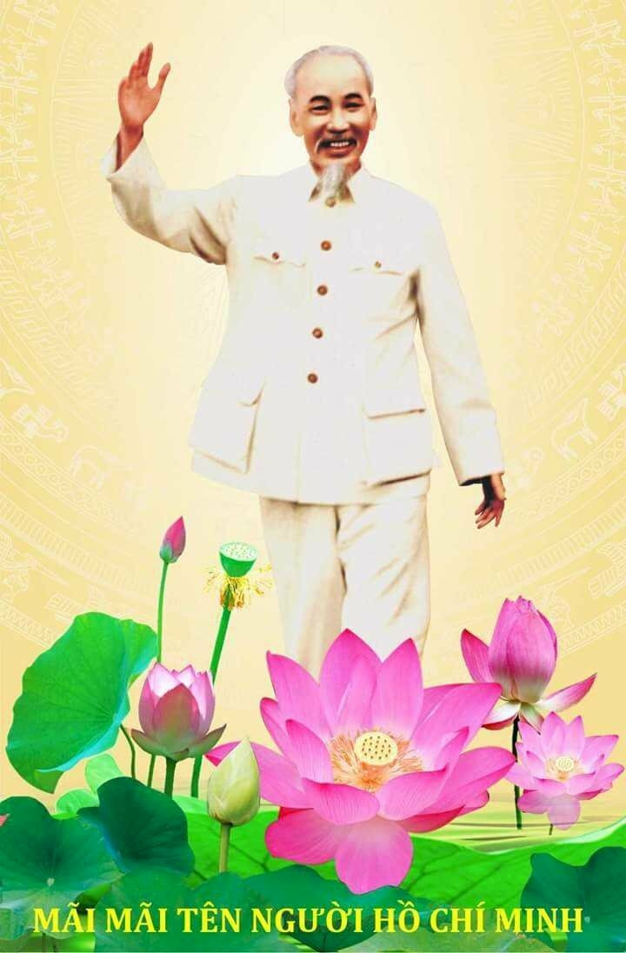
- Lắng nghe bài hát: “Bác Hồ một tình yêu bao la”.
H: Các em hãy chia sẻ những cảm xúc, suy nghĩ của mình khi nghe ca khúc ?

Slide 4
a. Tác giả: Chủ tịch Hồ Chí Minh (1890 -1969)
- Quê ở huyện Nam Đàn, tỉnh Nghệ An.
- Người là nhà cách mạng, lãnh tụ của Việt Nam, nhà văn, nhà thơ, nhà văn hóa lớn.
- Bác để lại một di sản văn hóa rất phong phú, gồm văn chính luận, truyện kí, thơ ca...
b. Tác phẩm:
- Xuất xứ: Văn bản “Tinh thần yêu nước của nhân dân ta” trích trong “Báo cáo chính trị” do Chủ tịch Hồ Chí Minh trình bày tại Đại hội lần thứ II, tháng 2 năm 1951 của Đảng Lao động Việt Nam.
- Thể loại: Nghị luận xã hội:
- Phương thức biểu đạt chính: Nghị luận
- Bố cục của văn bản: 3 phần
P1: Từ đầu đến … và lũ cướp nước: Nhận định chung về tinh thần yêu nước của nhân dân ta.
P2: Từ Lịch sử ta ….đến nồng nàn yêu nước: Chứng minh lòng yêu nước của nhân dân ta.
P3: Còn lại: Nhiệm vụ của mỗi người.

Slide 5
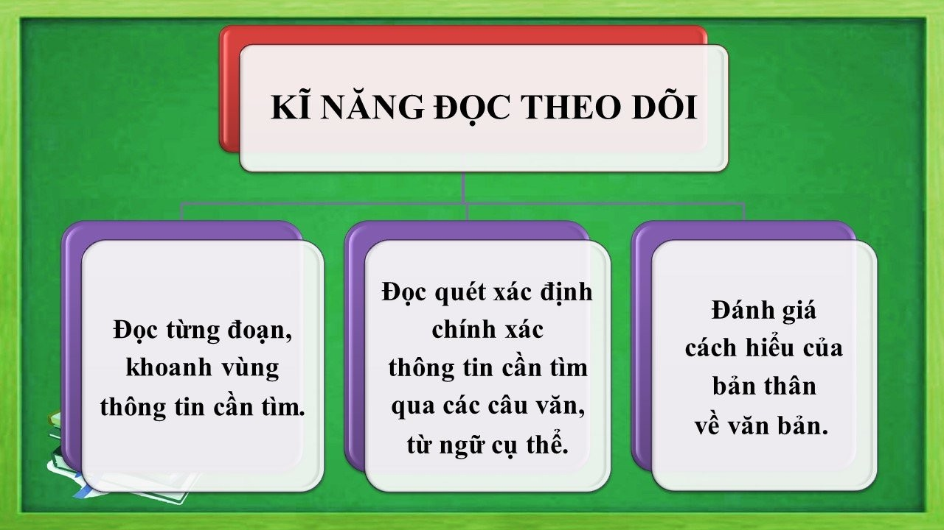

Slide 6
PHIẾU HỌC TẬP SỐ 1: TÌM HIỂU HỆ THỐNG LUẬN ĐỀ, LUẬN ĐIỂM CỦA VĂN BẢN “Tinh thần yêu nước của nhân dân ta” (Hồ Chí Minh) Họ và tên ………………
VĂN BẢN TINH THẦN YÊU NƯỚC CỦA NHÂN DÂN TA. | 1. Luận đề …………………… 2. Luận điểm
Dân ta có một lòng nồng nàn yêu nước. Đó là một truyền thống quý báu của ta. Từ xưa đến nay, mỗi khi Tổ quốc bị xâm lăng, thì tinh thần ấy lại sôi nổi, nó kết thành một làn sóng vô cùng mạnh mẽ, to lớn, nó lướt qua mọi sự nguy hiểm, khó khăn, nó nhấn chìm tất cả lũ bán nước và lũ cướp nước. Lịch sử ta đã có nhiều cuộc kháng chiến vĩ đại chứng tỏ tinh thần yêu nước của dân ta. Chúng ta có quyền tự hào vì những trang lịch sử vẻ vang của thời đại Bà Trưng, Bà Triệu, Trần Hưng Đạo, Lê Lợi, Quang Trung... Chúng ta phải ghi nhớ công lao của các vị anh hùng dân tộc, vì các vị ấy là tiêu biểu của một dân tộc anh hùng. Đồng bào ta ngày nay cũng rất xứng đáng với tổ tiên ta ngày trước. Từ các cụ già tóc bạc đến các cháu nhi đồng trẻ thơ, từ những kiều bào ở nước ngoài đến những đồng bào ở vùng tạm bị chiếm, từ nhân dân miền ngược đến miền xuôi, ai cũng một lòng nồng nàn yêu nước, ghét giặc. Từ những chiến sĩ ngoài mặt trận chịu đói mấy ngày để bám sát lấy giặc đặng tiêu diệt giặc, đến những công chức ở hậu phương nhịn ăn để ủng hộ bộ đội, từ những phụ nữ khuyên chồng con đi tòng quân mà mình thì xung phong giúp việc vận tải, cho đến các bà mẹ chiến sĩ săn sóc yêu thương bộ đội như con đẻ của mình. Từ những nam nữ công nhân và nông dân thi đua tăng gia sản xuất, không quản khó nhọc để giúp một phần vào kháng chiến, cho đến những đồng bào điền chủ quyên đất ruộng cho Chính phủ... Những cử chỉ cao quý đó, tuy khác nhau nơi việc làm, nhưng đều giống nhau nơi lòng nồng nàn yêu nước. Tinh thần yêu nước cũng như các thứ của quý. Có khi được trưng bày trong tủ kính, trong bình pha lê, rõ ràng dễ thấy. Nhưng cũng có khi cất giấu kín đáo trong rương, trong hòm. Bổn phận của chúng ta là làm cho những của quý kín đáo ấy đều được đưa ra trưng bày. Nghĩa là phải ra sức giải thích, tuyên truyền, tổ chức, lãnh đạo, làm cho tinh thần yêu nước của tất cả mọi người đều được thực hành vào công việc yêu nước, công việc kháng chiến.

Slide 7
Luận đề: Tinh thần yêu nước của nhân dân ta.
Dân ta có một lòng nồng nàn yêu nước. Đó là một truyền thống quý báu của ta. Từ xưa đến nay, mỗi khi Tổ quốc bị xâm lăng, thì tinh thần ấy lại sôi nổi, nó kết thành một làn sóng vô cùng mạnh mẽ, to lớn, nó lướt qua mọi sự nguy hiểm, khó khăn, nó nhấn chìm tất cả lũ bán nước và lũ cướp nước. Lịch sử ta đã có nhiều cuộc kháng chiến vĩ đại chứng tỏ tinh thần yêu nước của dân ta. Chúng ta có quyền tự hào vì những trang lịch sử vẻ vang của thời đại Bà Trưng, Bà Triệu, Trần Hưng Đạo, Lê Lợi, Quang Trung... Chúng ta phải ghi nhớ công lao của các vị anh hùng dân tộc, vì các vị ấy là tiêu biểu của một dân tộc anh hùng. Đồng bào ta ngày nay cũng rất xứng đáng với tổ tiên ta ngày trước. Từ các cụ già tóc bạc đến các cháu nhi đồng trẻ thơ, từ những kiều bào ở nước ngoài đến những đồng bào ở vùng tạm bị chiếm, từ nhân dân miền ngược đến miền xuôi, ai cũng một lòng nồng nàn yêu nước, ghét giặc. Từ những chiến sĩ ngoài mặt trận chịu đói mấy ngày để bám sát lấy giặc đặng tiêu diệt giặc, đến những công chức ở hậu phương nhịn ăn để ủng hộ bộ đội, từ những phụ nữ khuyên chồng con đi tòng quân mà mình thì xung phong giúp việc vận tải, cho đến các bà mẹ chiến sĩ săn sóc yêu thương bộ đội như con đẻ của mình. Từ những nam nữ công nhân và nông dân thi đua tăng gia sản xuất, không quản khó nhọc để giúp một phần vào kháng chiến, cho đến những đồng bào điền chủ quyên đất ruộng cho Chính phủ... Những cử chỉ cao quý đó, tuy khác nhau nơi việc làm, nhưng đều giống nhau nơi lòng nồng nàn yêu nước. Tinh thần yêu nước cũng như các thứ của quý. Có khi được trưng bày trong tủ kính, trong bình pha lê, rõ ràng dễ thấy. Nhưng cũng có khi cất giấu kín đáo trong rương, trong hòm. Bổn phận của chúng ta là làm cho những của quý kín đáo ấy đều được đưa ra trưng bày. Nghĩa là phải ra sức giải thích, tuyên truyền, tổ chức, lãnh đạo, làm cho tinh thần yêu nước của tất cả mọi người đều được thực hành vào công việc yêu nước, công việc kháng chiến. | LĐ 1: Tinh thần yêu nước của ND ta và sức mạnh vô song của tinh thần ấy. LĐ 2: Tinh thần yêu nước của ND ta biểu hiện qua lịch sử đấu tranh giữ nước xưa. LĐ 3: Tinh thần yêu nước của ND ta biểu hiện qua cuộc kháng chiến chống Pháp. LĐ 4: Khẳng định lại sự quý báu của truyện thống yêu nước và kêu gọi phát huy tinh thần yêu nước của dân tộc.

Slide 8
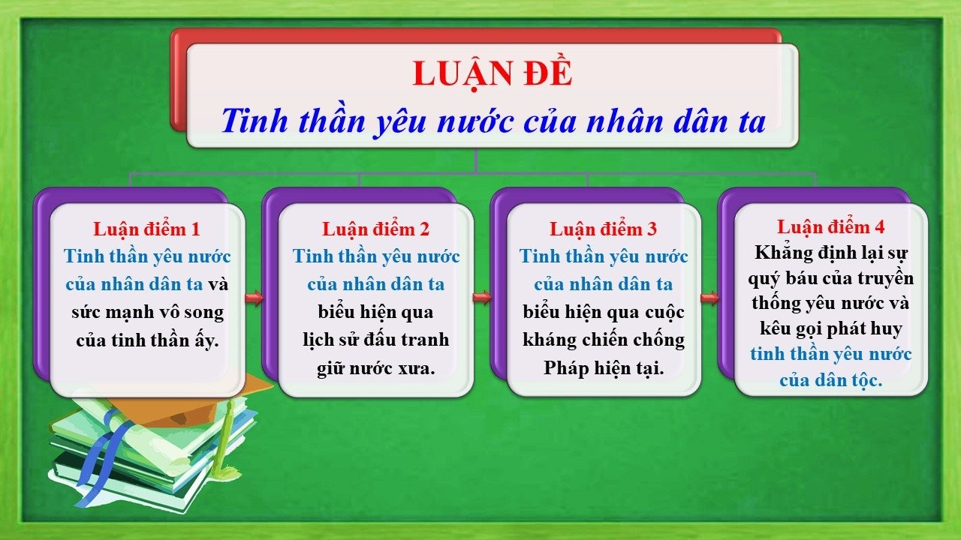

Slide 9
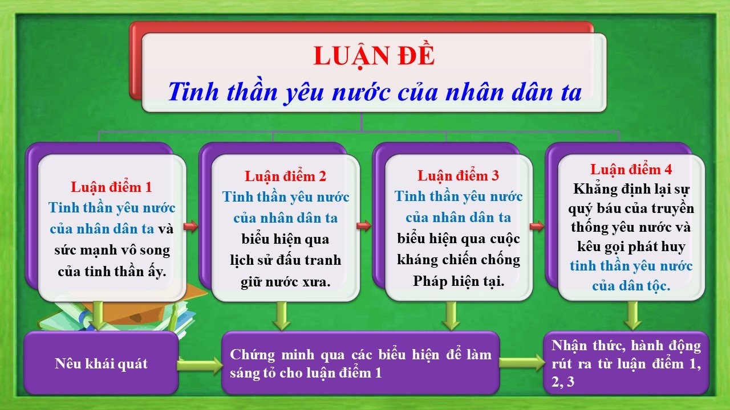

Slide 10
LUẬN ĐỀ:
TINH THẦN YÊU NƯỚC CỦA NHÂN DÂN TA
Luận điểm 1: Tinh thần yêu nước của ND ta và sức mạnh vô song của tinh thần ấy.
Luận điểm 2: Tinh thần yêu nước của ND ta biểu hiện qua lịch sử đấu tranh giữ nước xưa.
Luận điểm 3: Tinh thần yêu nước của ND ta biểu hiện qua cuộc kháng chiến chống Pháp.
Luận điểm 4: Khẳng định lại sự quý báu của truyện thống yêu nước và kêu gọi phát huy tinh thần yêu nước của dân tộc.
Lí lẽ….
Bằng chứng: …
Nghệ thuật:…
Tác dụng:…
Lí lẽ….
Bằng chứng: …
Nghệ thuật:…
Tác dụng:…
Lí lẽ….
Bằng chứng: …
Nghệ thuật:…
Tác dụng:…
Lí lẽ….
Bằng chứng: …
Nghệ thuật:…
Tác dụng:…

Slide 11
Luận điểm 1: Tinh thần yêu nước của ND ta và sức mạnh vô song của tinh thần ấy.
Lí lẽ:
Dẫn chứng:
Nghệ thuật:
Tác dụng:

Slide 12
RUBIC ĐÁNH GIÁ PHẦN TRÌNH BÀY CỦA CÁC NHÓM Nhóm đánh giá: Nhóm được đánh giá:
TIÊU CHÍ | CẦN CỐ GẮNG | KHÁ | TỐT | ĐÁNH GIÁ
NỘI DUNG (10 ĐIỂM) | - Nội dung chưa đầy đủ - Phản biện chưa tốt (5 điểm) | Nội dung đầy đủ. Phản biện chưa tốt (Hoặc nội dung chưa đầy đủ, phản biện tốt) (7 điểm) | - Nội dung đầy đủ - Phản biện tốt (10 điểm)
HÌNH THỨC (10 ĐIỂM) | Trình bày chưa khoa học, chưa rõ ràng (5 điểm) | Trình bày khoa học rõ ràng (7 điểm) | - Trình bày khoa học rõ ràng - Có sự sáng tạo trong trình bày (10 điểm)

Slide 13
Luận điểm 1: Tinh thần yêu nước của nhân dân ta và sức mạnh vô song của tinh thần ấy.
Lí lẽ: Từ xưa đến nay, mỗi khi Tổ quốc bị xâm lăng, thì tinh thần ấy lại sôi nổi, nó kết thành một làn sóng vô cùng mạnh mẽ, to lớn, nó lướt qua mọi sự nguy hiểm, khó khăn, nó nhấn chìm tất cả lũ bán nước và lũ cướp nước.
Nghệ thuật:
- Lí lẽ giàu sức gợi hình gợi cảm.
- Đoạn văn trình bày theo cấu trúc diễn dịch.
- Động từ mạnh, tính từ,
- BP tu từ: điệp ngữ, liệt kê.
Tác dụng:
- Làm cho đoạn văn có tính thuyết phục cao.
- Diễn tả đầy đủ, cụ thể sức mạnh lớn lao của tình thần yêu nước.
- Qua đó Bác khẳng định, ngợi ca truyền thống yêu nước quý báu của dân tộc ta.

Slide 14
Luận điểm 2: Tinh thần yêu nước của ND ta biểu hiện qua lịch sử đấu tranh giữ nước xưa.
.
Lí lẽ:
-
Dẫn chứng:.
Nghệ thuật:
Tác dụng:

Slide 15
Luận điểm 2: Tinh thần yêu nước của ND ta biểu hiện qua lịch sử đấu tranh giữ nước xưa.
.
Lí lẽ:
-Lịch sử ta đã có nhiều cuộc kháng chiến vĩ đại chứng tỏ tinh thần yêu nước của dân ta
- Chúng ta phải ghi nhớ công lao của các vị anh hùng dân tộc, vì các vị ấy là tiêu biểu của một dân tộc anh hùng..
Dẫn chứng:. Bà Trưng, Bà Triệu, Trần Hưng Đạo, Lê Lợi, Quang Trung...
Nghệ thuật:
-Lí lẽ kết hợp với bằng chứng tiêu biểu, cụ thể được liệt kê, sắp xếp theo trình tự thời gian
-BP tu từ: liệt kê.
Tác dụng:
- Làm cho đoạn văn có tính thuyết phục cao.
- Diễn tả đầy đủ, cụ thể những bằng chứng về lòng yêu nước của dân tộc trong quá khứ.
- Trân trọng, tự hào về những trang lịch sử vẻ vang, hào hùng của dân tộc.

Slide 16
Luận điểm 3: Tinh thần yêu nước của ND ta biểu hiện qua cuộc kháng chiến chống Pháp.
.
.
- Lí lẽ:
+ Đồng bào ta ngày nay cũng rất xứng đáng với tổ tiên ta ngày trước.
+ Những cử chỉ cao quý đó, tuy khác nhau nơi việc làm, nhưng đều giống nhau nơi lòng nồng nàn yêu nước.
- Dẫn chứng: Từ các cụ già tóc bạc đến các cháu nhi đồng trẻ thơ, từ những kiều bào ở nước ngoài đến những đồng bào ở vùng tạm bị chiếm, từ nhân dân miền ngược đến miền xuôi, ... Từ những chiến sĩ ngoài mặt trận…., đến những công chức ở hậu phương, từ những phụ nữ khuyên chồng con đi tòng quân mà mình thì xung phong giúp việc vận tải, cho đến các bà mẹ chiến sĩ …Từ những nam nữ công nhân và nông dân ….đến những đồng bào điền chủ quyên đất ruộng cho Chính phủ...
Nghệ thuật:
+ Điệp cấu trúc câu, câu ghép có công thức liên kết
+ Bằng chứng cụ thể, phong phú, toàn diện, các dẫn chứng được sắp xếp theo trình tự không gian, lứa tuổi, vùng miền, tuổi tác…
- Tác dụng: Khẳng định cuộc kháng chiến toàn dân, toàn diện.
+ Đề cao, ca ngợi sức mạnh của tinh thần đại đoàn kết toàn dân.

Slide 17
Luận điểm 4: Khẳng định lại sự quý báu của truyện thống yêu nước và kêu gọi phát huy tinh thần yêu nước của dân tộc.
- Lí lẽ: Tinh thần yêu nước cũng như các thứ của quý. Có khi được trưng bày trong tủ kính, trong bình pha lê, rõ ràng dễ thấy. Nhưng cũng có khi cất giấu kín đáo trong rương, trong hòm. Bổn phận của chúng ta là làm cho những của quý kín đáo ấy đều được đưa ra trưng bày. Nghĩa là phải ra sức giải thích, tuyên truyền, tổ chức, lãnh đạo, làm cho tinh thần yêu nước của tất cả mọi người đều được thực hành vào công việc yêu nước, công việc kháng chiến.
Nghệ thuật:
+ Lí lẽ sâu sắc, giàu sức thuyết phục
+ Phép so sánh, liệt kê.
- Tác dụng:
+ Kêu gọi hành động yêu nước
+ Khích lệ, mong muốn mọi người cùng thực hành vào công việc yêu nước, công việc kháng chiến.

Slide 18
